Slide 1
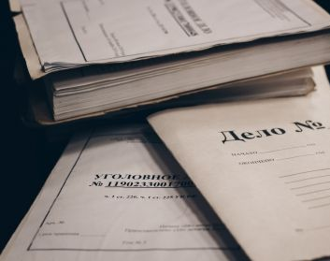
СТУДЕНЧЕСКИЙ НАУЧНЫЙ КРУЖОК Уголовно-правовые, уголовно-процессуальные и криминалистические аспекты расследования преступлений
Калужский государственный университет им. К.Э. Циолковского
Институт истории и права
Научный руководитель:
к.ю.н. Ильяш А.В.

Slide 2
ЦЕЛЬ СНК:
приобщение к научно-исследовательской деятельности
формирование навыков самостоятельной исследовательской работы, развития ораторского искусства и аналитического мышления

Slide 3
Задачи СНК:
- исследование широкого спектра факторов, влияющих на эффективность расследования: правовых, организационных, криминалистических;
- исследование теории правового регулирования уголовного судопроизводства;
- изучение практики применения криминалистических приемов, средств, методов в ходе расследования преступления;
- формирование у студентов устойчивого интереса к вопросам правовой регламентации уголовного судопроизводства и криминалистического обеспечения расследования.

Slide 4
Каковы основные формы работы кружка?

Slide 5
Обсуждение актуальных вопросов уголовного права

Slide 6
Инсценировки судебных процессов

Slide 7
Погружение в высокопрофессиональную среду судов

Slide 8
Погружение в систему МВД России

Slide 9
Погружение в экспертно-криминалистическую деятельность

Slide 10
Участие в научных конференциях

Slide 11
Написание и публикация научных статей

Slide 12
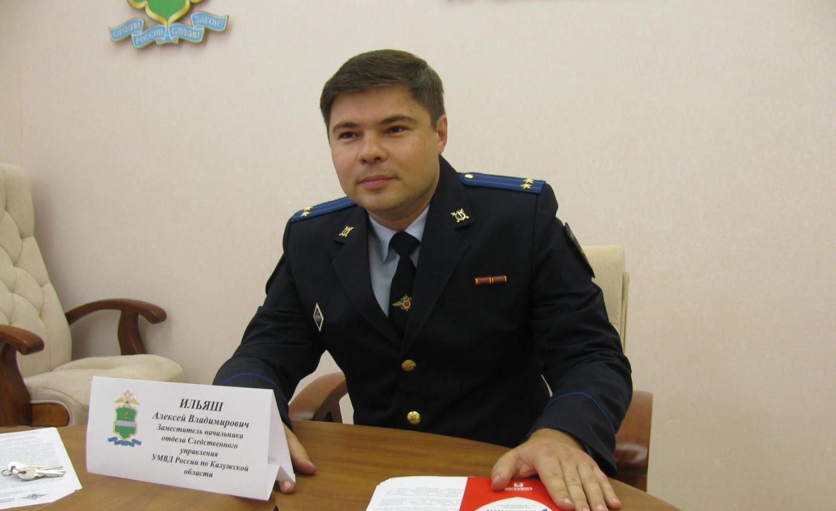
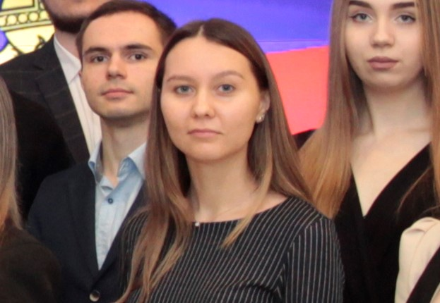
Структура кружка
Научный руководитель – доцент кафедры юриспруденции Института истории и права КГУ, к.ю.н. Ильяш А.В.
Секретарь – студент 3 курса Института истории и права КГУ Педан Ирина.

Slide 13
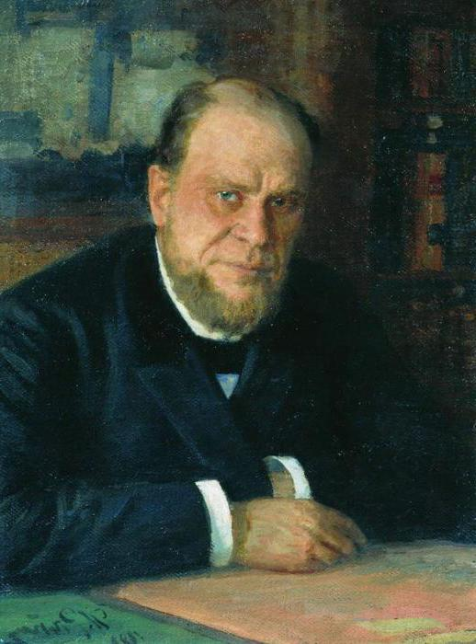
Символ кружка
Анатолий Федорович Кони -российский юрист, судья, государственный и общественный деятель, литератор, судебный оратор, действительный тайный советник, член Государственного совета Российской империи . Почётный академик Санкт-Петербургской академии наук по разряду изящной словесности , доктор уголовного права Харьковского университета , профессор Петроградского университета .
Перед слушанием «дела Веры Засулич» министр юстиции граф Константин Пален, опасаясь ее оправдания судом присяжных, еще раз побеседовал с А.Ф. Кони: "Теперь все зависит от вас, от вашего умения и красноречия".
"Граф, – отвечал Кони, – умение председателя состоит в беспристрастном соблюдении закона, а красноречивым он быть не должен, ибо существенные признаки резюме – беспристрастие и спокойствие. Мои обязанности так ясно определены в уставах, что теперь уже можно сказать, что я буду делать в заседании. Нет, граф! Я вас прошу не ждать от меня ничего, кроме точного исполнения моих обязанностей…"

